Slide 1


Bacharelado em Sistemas de Informação
Paradigmas de Programação
Prof. Eduardo Heredia

Slide 2
Sobre a disciplina
Os Paradigmas de Programação estabelecem a visão que o programador possui sobre a estruturação e a execução de um programa.
Exemplos de Paradigmas
Programação Imperativa
Procedural
Orientada a Objetos
Programação Declarativa
Lógico
Funcional
Neste curso abordaremos a programação declarativa, com ênfase na programação funcional.

Slide 3
Metodologia
Aulas teóricas expositivas
Exploração prática dos conceitos
ADOs complementando a teoria
EPs para exercício da programação

Slide 4
Critérios para Aprovação na Disciplina
Frequência mínima de 75% nas aulas da disciplina
Média >= 6,0, conquistada nas seguintes atividades:
2 provas individuais, com cola oficial
P₁ em 02/10/2022 (previsão)
P₂ em 27/11/2022 (previsão)
n ADOs (atividade discente orientada)
Aplicadas ao longo do semestre
Não serão aceitas ADOs fora do prazo
m EPs (exercício de programação)
Aplicados ao longo do semestre
Não serão aceitas EPs fora do prazo

Slide 5
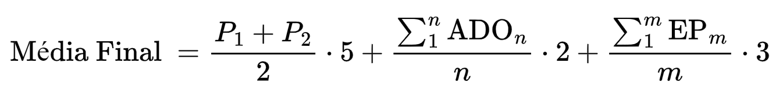
Cálculo da Média Final

Slide 6
Ética Acadêmica
Não plagiem
Não deixem de creditar autoria quando apropriado
Não enviem qualquer trabalho que não seja de própria autoria
Não enviem trabalhos que sejam baseados em trabalhos de outros colegas
A troca de ideias é salutar, mas usar o texto/código alheio como base de sua própria produção é considerado plágio
Em caso de plágio
A nota de todos os alunos envolvidos será zerada!
Não será possível realizar realizar uma atividade substitutiva
Não há limite de data para detecção do plágio

Slide 7
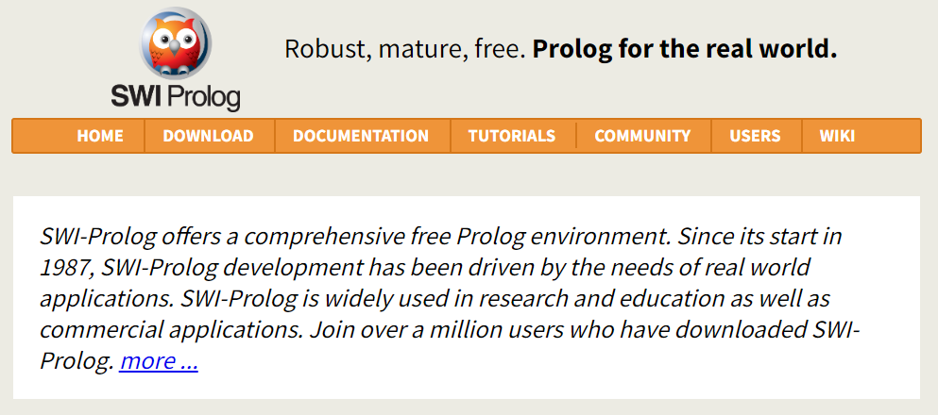
Referências
https://www.swi-prolog.org

Slide 8
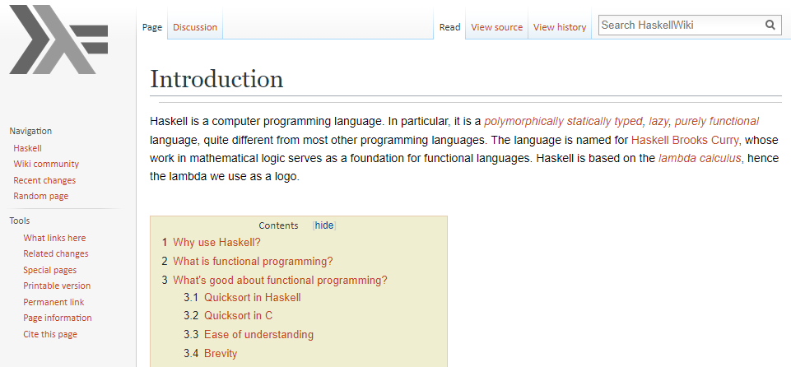
Referências
https://wiki.haskell.org

Slide 9

Referências
http://haskell.tailorfontela.com.br/chapters

Slide 10
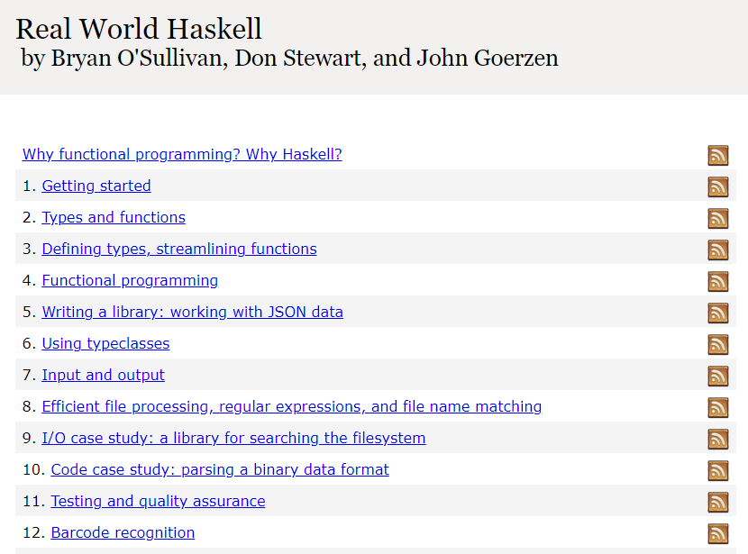
Referências
http://book.realworldhaskell.org/

Slide 11
Conteúdo Programático (resumo)
Computabilidade
Máquina de Turing
Cálculo Lambda
Linguagens de Programação
Semântica
Paradigmas de Programação
Paradigma Lógico
Paradigma Funcional

